Slide 1
Зимние виды спорта и олимпийских игр.
Лыжные гонки, конькобежный спорт, скелетон, сноуборд, фристайл, биатлон, прыжки с трамплина, хоккей, фигурное катание, горнолыжный спорт, санный спорт, бобслей, шорт-трек.

Slide 2
Олимпиада в Ванкувере 2010 год.
В программу Олимпийских игр включены соревнования по семи видам спорта, разделённым на 15 дисциплин.
Всего было разыграно 86 комплектов наград.

Slide 3
Из истории зимних олимпийских игр.
Зимние Олимпийские игры — крупнейшие международные соревнования по зимним видам спорта, проводящиеся один раз в 4 года под эгидой Международного олимпийского комитета. Зимние Олимпийские игры начали проводиться с 1924 года как дополнения к летним Играм. Некоторые зимние виды спорта были включены в летние С 1994 зимние Олимпийские игры проводятся со сдвигом в 2 года от летних Олимпийских игр.

Slide 4
Седьмые Зимние олимпийские игры (1956).
В известный центр зимнего спорта Кортина-д’Ампеццо съехались более 800 спортсменов из 32 стран.
Главным событием Игр стал дебют (на зимних Олимпиадах) спортсменов из СССР, кардинально изменивший расклад сил на Зимних олимпийских играх.

Slide 5
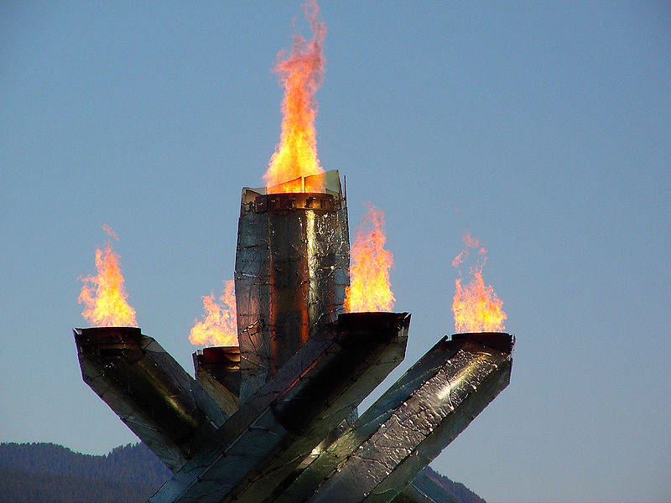
Олимпийский огонь Ванкувера.
Интригой церемонии было отсутствие на стадионе видимой конструкции Факела Олимпийского огня.
Факел появился из центра арены. Он представляет собой костёр, состоящий из нескольких поленьев.

Slide 6
Олимпийские медали и символ олимпийских игр.

Slide 7
Лыжные гонки.
Галина Кулакова-СССР.
Лыжи 1968-1980.
Получила наибольшее количество наград: 8 –медалей,
4 –золотые медали,
2 –серебряные медали,
2-бронзовые медали.

Slide 8
Шорт-трек.
В классических коньках бегут парами — один спортсмен находится на внешней дорожке, другой на внутренней, смена дорожек происходит каждый круг.
Забеги проводятся против часовой стрелки.
При смене дорожки случаются ситуации, когда спортсмены оказываются на переходной прямой рядом. В этом случае, бегущий по внутренней дорожке должен пропустить бегущего по внешней.
В командной гонке преследования две команды из трёх конькобежцев стартуют на противоположных прямых и бегут всю дистанцию по внутренней дорожке.

Slide 9
Бобслей.
Cовременный бобслей называют зимней «Формулой 1».
Это спорт высоких технологий и таких же высоких скоростей.
При спуске скорость движения боба по ледяному желобу достигает 140 км. в час.
Перегрузки спортсменов на виражах сравнимы с перегрузками пилотов самолетов.

Slide 10
Горнолыжный спорт.
В 1877 г. в Норвегии было организовано первое лыжное спортивное общество, а вскоре в Финляндии открыли спортивный клуб.
Первый старт в истории Кубка мира прошёл в западногерманском Берхтесгадене 5 января 1967 года — в слаломе состязались мужчины.

Slide 11
Хоккей.
Хокке́й с ша́йбой
(англ. Ice hockey) — командная спортивная
игра на льду,
заключающаяся
в противоборстве двух команд на коньках, которые, передавая
шайбу клюшками, стремятся забросить её наибольшее количество раз в ворота соперника и не пропустить в свои.
Побеждает команда, забросившая наибольшее количество шайб в ворота соперника.

Slide 12
Прыжки с трамплина.
Родиной прыжков считается горная провинция Норвегии Телемарк.
Техника исполнения прыжка: делая наклон туловища вперед, руки в стороны, и как бы ложились на образуемую воздушную подушку.
Долгие поиски тренеров и ученых привели к дальнейшему изменению положения тела прыгуна в полете: лыжник лежит почти параллельно лыжам, руки плотно прижаты к корпусу. Такой стиль стали называть «аэродинамическим».
В 1989 году в прыжковом лыжном спорте произошла революция. Спортсмен из Швеции Ян Боклев первым в мире применил новую технику прыжка на лыжах: он стал в полете разводить носки лыж в стороны, стиль стал называться V – образным.

Slide 13
Кёрлинг.
Ассоциация кёрлинга была создана в 1838 году.
Слово curling стало применяться для названия игры в начале XVII века.
Считается что название игра получила по характерному звуку, издаваемому скользящим камнем
по замёрзшему льду.
В Шотландии и в настоящее время в некоторых районах, кёрлинг называют «игрой в ревущие камни».
В XIX веке камень для игры в кёрлинг приобрёл тот самый вид, размеры и вес, который сохранился и по наше время.

Slide 14
Конькобежный спорт.
В программу зимних Олимпийских игр скоростной бег на коньках у мужчин входил с самого начала, с 1924 года, начиная с 1960 года проводятся и соревнования среди женщин. Первенство разыгрывалось на четырёх дистанциях — 500, 1500, 5000, 10000 м и в многоборье.

Slide 15
Сноуборд.
Сноуборд(англ. «снежная доска») — спортивный снаряд, предназначенный для скоростного спуска с заснеженных склонов и гор.
Сноубординг был впервые включён в программу зимних Олимпийских игр в 1998 году на Олимпиаде в японском Нагано.

Slide 16
Фигурное катание.
Первые клубы любителей фигурного катания появились в XVIII веке в Британской империи в Эдинбурге (1742 г.). Там же был разработан и перечень обязательных для исполнения в соревнованиях фигур, и первые официальные правила соревнований.
В 1838 году в Петербурге вышел первый учебник для фигуристов — «Зимние забавы и искусство бега на коньках».
В 1960-е годы — после полувекового перерыва — Россия снова появилась на мировой арене. Первыми вписали свои имена в анналы истории Людмила Белоусова и Олег Протопопов.

Slide 17
Биатлон.
Впервые на крупных международных соревнованиях состязания, напоминавшие современный биатлон, были включены в 1924 году на I зимних Олимпийских играх во французском Шамони. Назывались они «соревнования военных патрулей».
Современное развитие биатлона идёт в сторону увеличения количества участников по возрасту и странам, а также развития летнего биатлона.

Slide 18
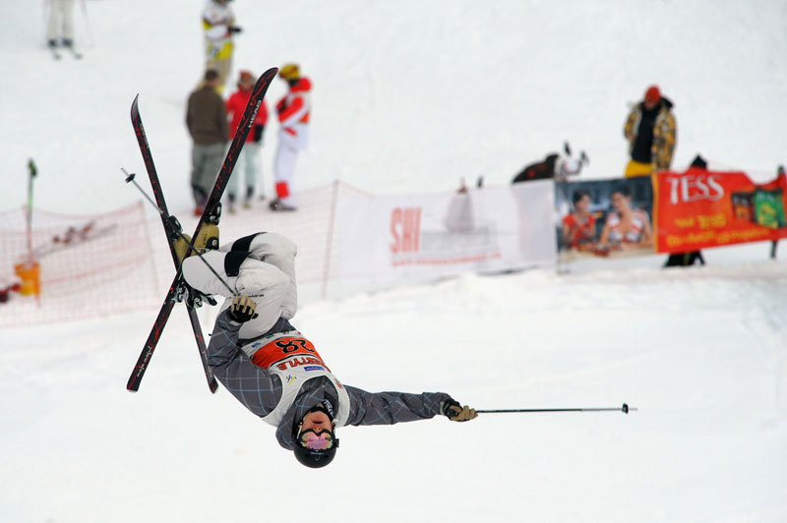
Фристайл.
Родоначальником фристайла является лыжная акробатика. В европейских странах ее назвали «фристайл», что в переводе с английского означает «свободный, вольный стиль».
Первым, кто выполнил сальто на лыжах перед специально собранной публикой, был Джон Карлетон, член сборной команды США по северному многоборью на Олимпийских играх 1924г. В нашей стране первое сальто на лыжах было исполнено в 1927г.
Чемпионками мира в лыжном балете были Елена Баталова в 1995 году, Оксана Кущенко в 1997 году, Наталья Разумовская в 1999 году, в акробатических прыжках — Василиса Семенчук в 1991 году.

Slide 19
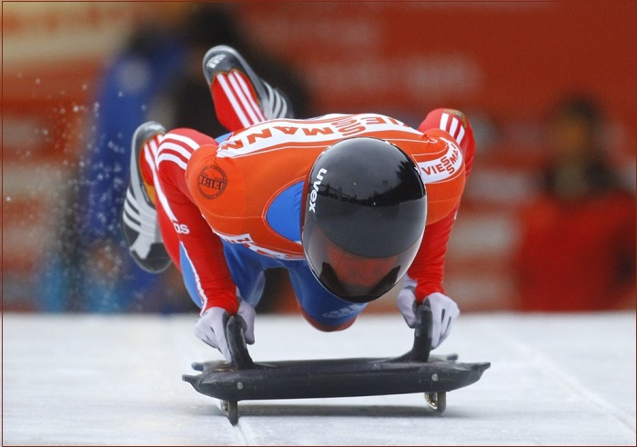
Скелетон.
Скелетон (англ. skeleton — скелет, каркас), вид спорта, представляющий собой спуск по ледяному желобу на двухполозьевых санях на укрепленной раме, победитель которого определяется по сумме двух заездов.
Соревнования по скелетону были включены в программу II зимних Олимпийских игр, проводившихся в Санкт-Морице в 1928 году.
Однако уже в 2001 году российские спортсмены продемонстрировали яркие результаты на крупнейших международных турнирах.
Фаворит женской сборной Екатерина Миронова в 2003 году завоевала серебряную медаль на чемпионате мира по скелетону и установила новый рекорд трассы на разгоне.

Slide 20
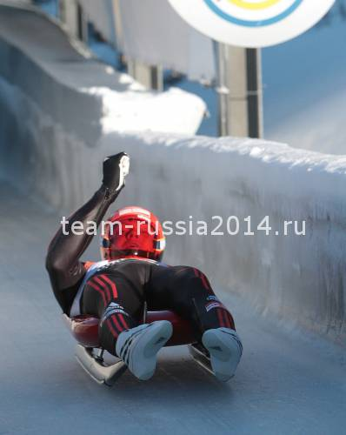
Санный спорт.
С 1883 года в Швейцарии начали проводиться первые соревнования по санному спорту,
а в 1913 году в немецком Дрездене была основана международная федерация.
Так в 1928 году, когда к санкам впервые были допущены женщины .
В 1964 году в Инсбруке развитие саночного спорта (официально именуемого французским словом «Luge») достигло своего апогея — дебюта на Олимпиаде.

